Slide 1
Algemene Ledenvergadering 20 november 2024

Slide 2
Agenda:
Algemeen (Cees)
Lidmaatschapsvormen + Contributie (Wout)
Update tennishal SVTC (Sander)
Vrijwilligers (Cees)

Slide 3
Algemeen

Slide 4
Lidmaatschapsvormen + Contributie

Slide 5
Introductie
november 2021:
in gebruikname padelbanen
extra contributie 50 euro
geen apart padel-lidmaatschap
later gekozen voor nog maar één lidmaatschap voor zowel tennis als padel

Slide 6
Ontwikkeling:
heel veel animo voor padel en dus veel nieuwe leden,
teveel nieuwe leden want in de avonden te druk,
dus in 2023 is er een wachtlijst ingesteld,
alleen nieuwe leden als er opzeggingen waren,
en alleen nieuwe leden die kozen voor tennis werden toegelaten.

Slide 7
Gevolgen:
een nieuw lid dat alleen wilde tennissen bleef toch op de wachtlijst voor het vinkje padel , dat is tenslotte onderdeel van het lidmaatschap,
het werkelijke aantal tennissers of aantal padellers werd niet duidelijker,
van alle combi-leden zal een aantal nooit padellen en een aantal nooit tennissen,
maar helaas geen inzicht, daarmee is sturen op aantallen vrijwel onmogelijk,
En dat was allemaal vóór het instellen van de wachtlijst ook geen probleem maar nu dus wel.

Slide 8
bijkomend is dat het lijkt alsof het aantal tennissers eerder afneemt dan toeneemt terwijl een toename juist gewenst is.
het prijskaartje van het lidmaatschap (250,-) kan een reden zijn,
maar ook het gevoel wel voor padel te betalen terwijl er geen wens voor padel is.
zeker weten doen we het niet maar feit is wel dat de 250,- contributie voor alleen tennis aan de hoge kant is.

Slide 9
Wensen:
beter kunnen sturen op aantallen,
keuze voor de leden, nu maar één keus en dat is combi-lidmaatschap,
invloed op wachtlijst krijgen,
stoppen met wachtlijst tennis,
betere kostenverdeling over de onderdelen, al is het maar voor het gevoel,
variatie in contributie-aanpassingen zou handig kunnen zijn,
onder het dak van één vereniging.

Slide 10
Voorstel
een basislidmaatschap van TPV Spitsbergen,
aan te vullen met modules:
tennis, volledig of alleen overdag
padel, volledig of alleen overdag
combi van keuzes
Daarmee is en blijft Spits één vereniging maar hebben de leden een keuze.

Slide 11
aantallen
jeugd 80
overdag 90
combi 640
alleen tennis 370
combi overdag 50
totaal 1.230
in november 2021 waren dat er 780!

Slide 12
Uitwerking contributie:
 | Nu: | plus indexatie 4%
basislidmaatschap
tennis | 200 | 208
tennis overdag | 150 | 156
padel | 250 | 260
padel overdag
combi | 250 | 260
combi overdag | 200 | 208
Let wel: er is een automatische indexatie afgesproken in de ALV van eind 2022, dus feitelijk zou er twee jaar indexatie kunnen worden toegepast namelijk 2024 én 2025.

Slide 13
Uitwerking contributie:
 | Nu: | plus indexatie 4% | Nieuw
basislidmaatschap |  |  | 120
tennis | 200 | 208 | 90 | 210
tennis overdag | 150 | 156 | 40 | 160
padel | 250 | 260 | 155 | 275
padel overdag |  |  | 80* | 200
combi | 250 | 260 | 165 | 285
combi overdag | 200 | 208 | 90 | 210
Let wel: er is een automatische indexatie afgesproken in de ALV van eind 2022, dus feitelijk zou er twee jaar indexatie kunnen worden toegepast namelijk 2024 én 2025 en dan wordt tennis zelfs goedkoper.
* 50% korting icm volledig tennis

Slide 14
Uitwerking contributie:
 | Nu: | plus indexatie 4% | Nieuw |  | Verschil met nu
basislidmaatschap |  |  | 120
tennis | 200 | 208 | 90 | 210 | 2
tennis overdag | 150 | 156 | 40 | 160 | 4
padel | 250 | 260 | 155 | 275 | 15
padel overdag |  |  | 80* | 200
combi | 250 | 260 | 165 | 285 | 25
combi overdag | 200 | 208 | 90 | 210 | 2
Let wel: er is een automatische indexatie afgesproken in de ALV van eind 2022, dus feitelijk zou er twee jaar indexatie kunnen worden toegepast namelijk 2024 én 2025 en dan wordt tennis zelfs goedkoper.
* 50% korting icm volledig tennis

Slide 15
Gevolg:
eigenlijk wordt dus alleen padel wat duurder,
voor de combi-leden die alleen willen tennissen wordt het goedkoper, (van 250 naar 210)
voor de combi-leden die alleen overdag willen padellen wordt het goedkoper, (van 250 naar 200)
voor de leden die alleen overdag willen tennissen (en nog geen 65 jaar zijn) wordt het goedkoper, (van 200 of 250 naar 160)
er is dus een keuze!

Slide 16
Padel duurder?
dat padel wat duurder wordt is eigenlijk wel logisch, immers;
eigen investering van de club,
hogere slijtage banen, ook hoger dan voorzien,
lastiger onderhoud van de banen,
andere kosten zoals glazenwasser,
ook een gevolg van “het altijd kunnen spelen” ipv digitaal een uurtje reserveren. (Shot, 9 banen, 2100 leden)

Slide 17
Gevolg voor totale contributie
als er van de combi-leden 10% kiest voor alleen tennis
en als er van de combi-leden 60% kiest voor alleen padel
en als van de combi-leden 5% kiest voor alleen overdag
en dus 25% combi-lid blijft
dan is de nieuwe totaal contributie 283.000 versus 279.000 nu, een kleine marge derhalve.

Slide 18
Gevolg nieuwe structuur:
keuze voor leden,
betere sturing op aantallen,
inzicht in opzeggingen en te maken keuzes,
einde wachtlijst tennis,
duidelijkheid voor mensen op de wachtlijst,
één vereniging.

Slide 19
Tennishal SVTC

Slide 20
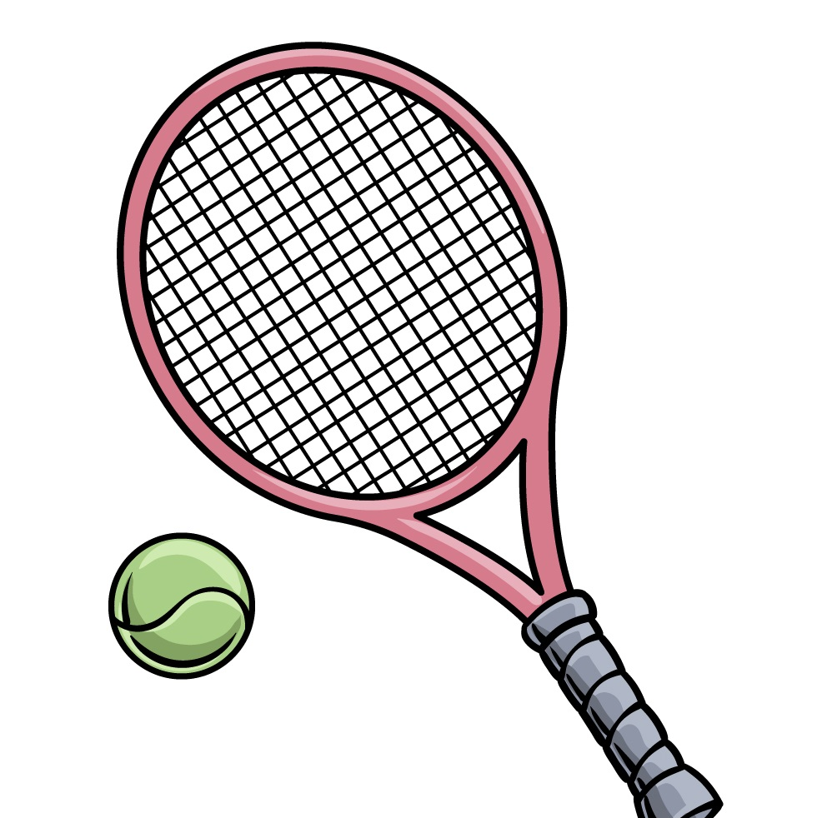
Update tennishal SVTC

Slide 21
Vrijwilligers

Slide 22
Stand van zaken tennisbaan 1-4

Slide 23
Bedanken vrijwilligers
Vertrek Trudy Ledenadministratie
Vertrek Alex – Parkbeheer/Sponsor

Slide 24
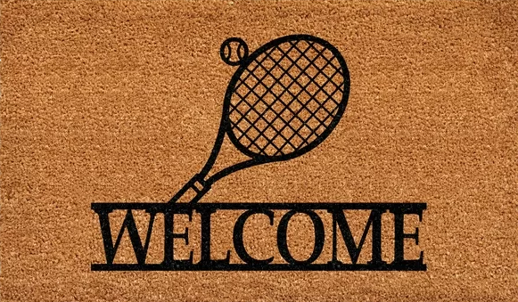
Bestuurswisseling
Nick van der Linde - Penningmeester

Slide 25
Vragen?

